Slide 1
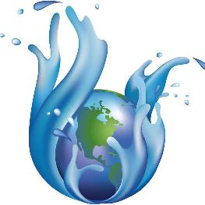
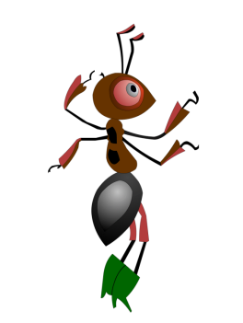
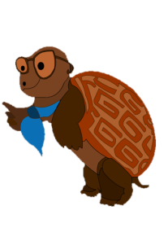
и

Slide 2
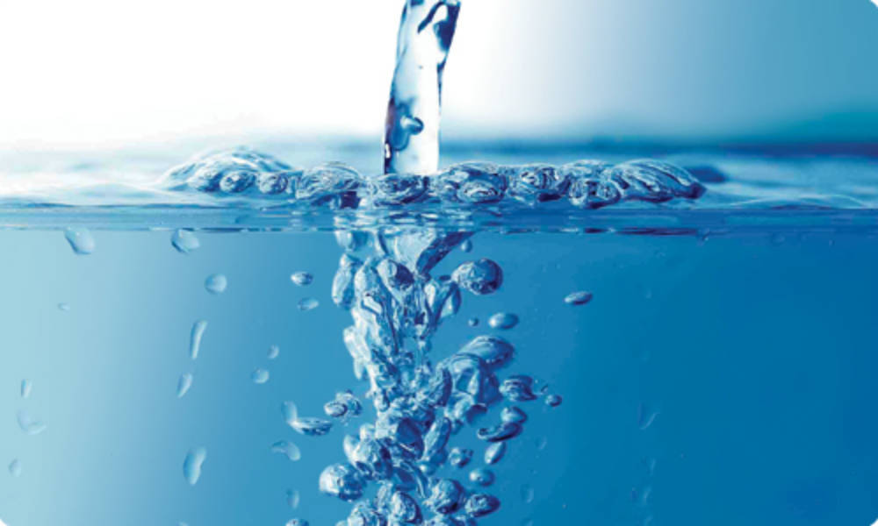
Клик мышкой
на загадку
Отгадайте загадку.
В морях и реках обитает,
Но часто по небу летает,
А как наскучит ей летать,
На землю падает опять
ВОДА

Slide 3
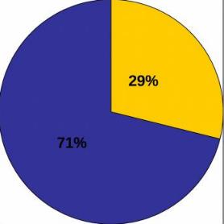
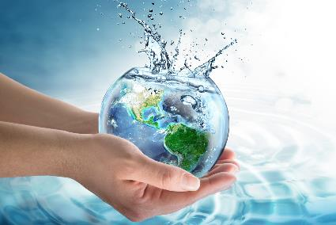
Вода занимает 71% поверхности земного шара. Толстый слой воздуха окутывает сплошной оболочкой весь земной шар. И в воздухе находится много воды, пара, облаков,туч.

Slide 4
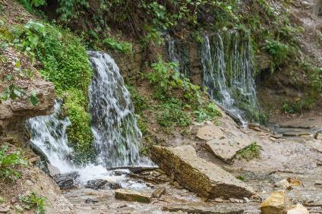
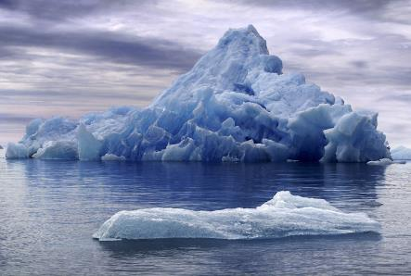
Вода есть под землёй (родники). Огромные скопления льда находятся у Северного и Южного полюсов. Лёд там на суше и в океане.

Slide 5
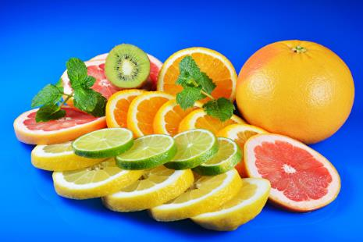
Вода входит в состав любого организма. Она содержится во всех частях растений. В плодах арбуза, апельсина, лимона содержится много сока. Этот сок- вода с растворёнными в ней различными веществами.

Slide 6
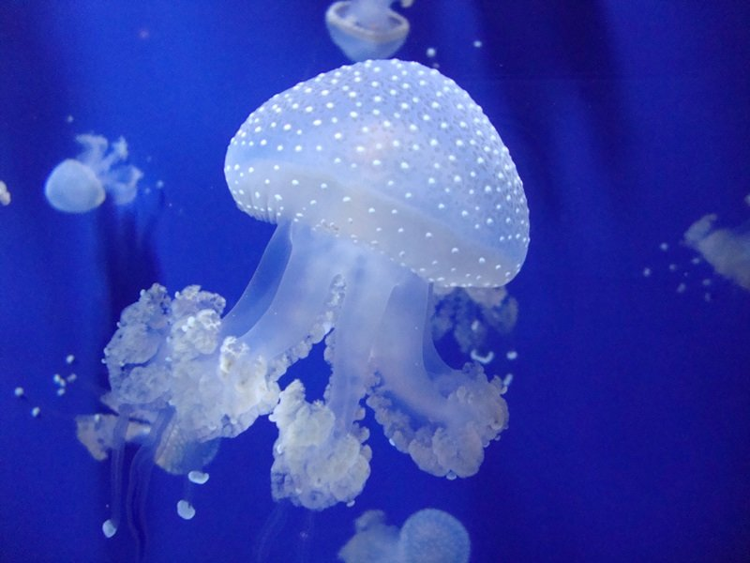
В телах животных вода обычно составляет больше половины массы. Тело медузы, например, на 90-95% состоит из воды.

Slide 7
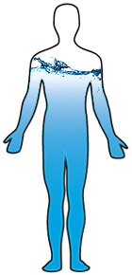
Тело человека на 2/3 состоит из воды. Вода входит в состав крови, которая разносит по всему организму питательные вещества. Испаряясь с поверхности нашей кожи, вода регулирует температуру нашего тела.

Slide 8
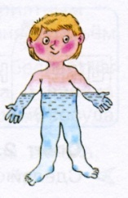
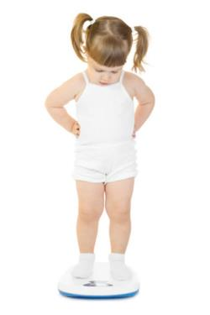
Сколько воды в твоём организме?
: 3 ● 2
Нужно массу тела разделить на 3, а полученное число умножить на 2.

Slide 9
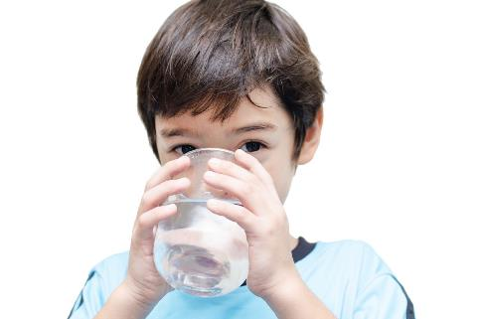
Живой организм постоянно расходует воду или нуждается в её пополнении . Человеку в сутки требуется более двух литров воды (часть он выпивает, а часть содержится в пище).

Slide 10
Работа по учебнику.
1.Откройте учебник на стр.52-53.
2.Прочитайте текст «Свойства воды».

Slide 11
Клик мышкой
на опыт
Опыт 3.
Опыт 4.
Опыт 5.
Чистая вода не
имеет запаха
Вода -
растворитель
Воду можно очистить
через фильтр
Опыт 2.
Свойства воды
Опыт 6.
Вода бесцветная
При нагревании-
расширяется
Опыт 1.
Опыт 5.
Вода прозрачная
При охлаждении-
сжимается

